Slide 1



第11讲 云计算数据处理模式（二）
陈志广
13316052680
超算中心四楼410
Zhiguang.chen@nscc-gz.cn
www.nscc-gz.cn

Slide 2

云计算环境下的数据处理模式
主要内容
批处理
Map-Reduce编程模型
流处理
Storm、Spark Stream、Flink
图处理

Slide 3
流处理的应用背景
实时在线交易
股票交易中存在两条流：买入流和卖出流
两条流在基于时间优先的原则下交汇，促成股票交易
主要考虑时间顺序，在同一时刻才考虑价格高低
实时热点检测
微博、Twitter等社交网络上产生的信息以数据流的形式被发送到服务器上，通过监测该数据流能够迅速发现热点事件
个性化推荐
广告商经常在搜索引擎页面投放广告
用户在搜索某个关键字后，又在搜索结果页面上点击了一个广告
以上过程存在两个数据流：查询流和广告点击流
通过对两个数据流的拼接操作，进而实施分析，可以在其他用户输入关键字搜索时，精准地推送广告

Slide 4
什么是流处理
流处理出现之前的数据处理：批处理
获取的数据首先保存在文件系统、数据库等存储系统中
一次从存储系统中读取大量的数据，实施分析，得到结果
典型的批处理系统Hadoop
批处理系统一般针对静态、离线数据，从获取数据到得出结果，中间经历较大的延时
流处理
流处理面对的是源源不断的、无限的数据序列
接收的数据是流式的
在数据流动的过程中，对数据进行查询、处理、分析
处理的过程是流式的
流处理是一个多阶段过程，每个阶段的操作可能不同
过滤、计数、求和、连接、转化…
一个流处理过程可能涉及多条数据流的连接

Slide 5
流处理的需求
高吞吐率
流处理系统需要在单位时间内处理大量的数据，其吞吐率必须满足海量数据的要求
低延迟
源源不断的数据流在系统中流动处理
如果某个操作环节延迟过高，其它环节也会被阻塞
最终整个系统会因为数据量太大而崩溃
可扩展
由于数据流强度的不确定性，有时流量很大，有时流量很小
流计算系统必须有两个方向的扩展能力
Scale-out：扩大规模，增强数据处理能力
Scale-in：缩小规模，节省资源
高可用
任何一个环节出现故障，导致整个数据处理流程失败

Slide 6
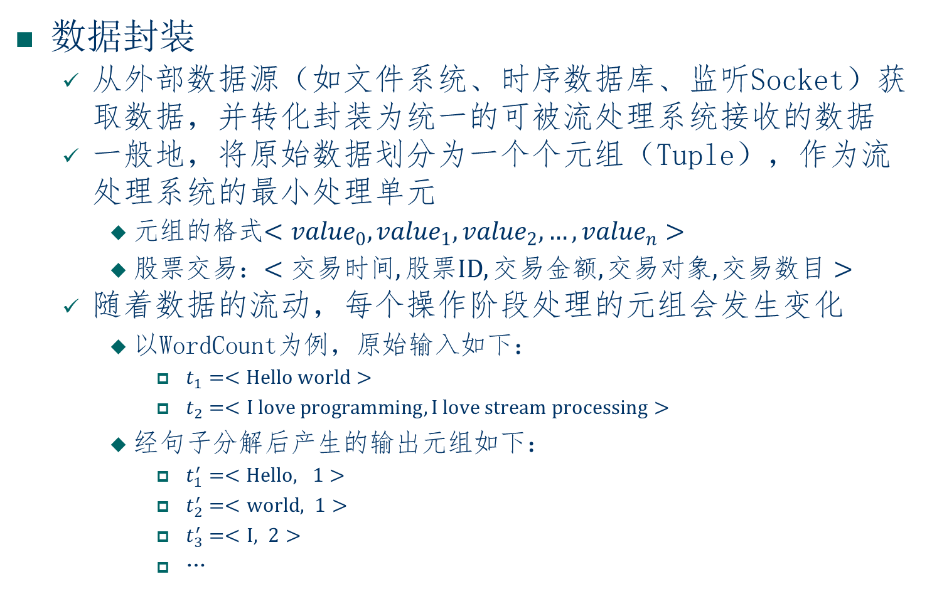
流处理的关键技术
数据封装
从外部数据源（如文件系统、时序数据库、监听Socket）获取数据，并转化封装为统一的可被流处理系统接收的数据
一般地，将原始数据划分为一个个元组（Tuple），作为流处理系统的最小处理单元
元组的格式$<{value}_{0},{value}_{1},{value}_{2},…,{value}_{n}>$
股票交易：$<交易时间,股票ID,交易金额,交易对象,交易数目>$
随着数据的流动，每个操作阶段处理的元组会发生变化
以WordCount为例，原始输入如下：
$t_{1}=<Hello world>$
$t_{2}=<I love programming, I love stream processing>$
经句子分解后产生的输出元组如下：
$t_{1}^{′}=<Hello, 1>$
$t_{2}^{′}=<world, 1>$
$t_{3}^{′}=<I, 2>$
…

Slide 7
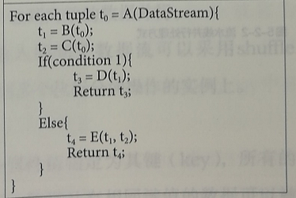
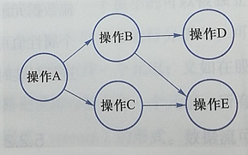
流处理的关键技术
建立应用拓扑
步骤一：任务划分
将复杂的应用逻辑划分为简单、独立的操作
每个操作具有固定的计算逻辑和固定的输入输出
例如，WordCount可以划分为“分词”和“数词”两个操作
步骤二：无环有向图的建立
根据划分的操作和操作之间的关联关系，将流处理逻辑建模成为一个无环有向图
图中的顶点代表一个操作，边代表两个操作之间的依赖
用户只需编写DAG拓扑结构，系统根据DAG实施任务调度

Slide 8
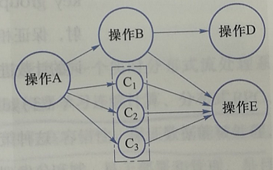
流处理的关键技术
指定操作的并行度
对于流处理系统中的每个操作，都可以启动多个实例来并行处理不同的元组
需要指定并行度的原因
每个操作需要处理的元组数量不一样
每个操作的计算代价不一样：内存、CPU、网络消耗

Slide 9
流处理的关键技术
指定数据分组与传输方式
由于每个操作可以有多个实例，原来在DAG图中由一条边连接的两个操作之间的一对一关系演变为操作实例之间的多对多关系，需要为此多对多关系制定映射策略
常用的分组策略
Shuffle Grouping：无视元组本身的值的信息，将元组通过随机或者轮转的方式分发到下游操作实例
优势：负载比较均衡，劣势：没有考虑各个元组在值上的关联性
常用于下游操作是Map、Split、Filter的情况
Key Grouping ：将元组中的某个属性指定为Key，根据这个Key做哈希，使得具有相同Key的元组分发到相同的下游操作实例上
常用于下游操作是Count、Join、Aggregation的情况，劣势：负载可能不均衡
All Grouping：将上游产生的每个元组发送给所有的下游操作实例
常用于需要全局数据同步、对全局配置的更新等场景
Global Grouping：将上游产生的所有元组发送给某个下游操作实例
用于统计、聚合等场景

Slide 10
流处理的关键技术
任务调度
如何将大量的操作实例布局到服务器上，使得资源利用率、流处理系统吞吐率都得到提升
轮转调度：将随机排好序的实例以轮转的形式部署到各服务器上
考虑内存、CPU、网络等多种资源的调度，实际上是一个背包问题，没有最优解
数据调度
主要针对Key Groupping数据分发策略带来的负载不均衡问题，实施二次调度，使服务器之间的负载均衡
方法一：设计好的哈希函数，对Key进行哈希，使下游实例更均衡
方法二：使用多个哈希函数，使得每个元组可以映射到不同的实例，调度时，选择负载较低的那个实例，主要思想来源于Cuckoo Hash

Slide 11
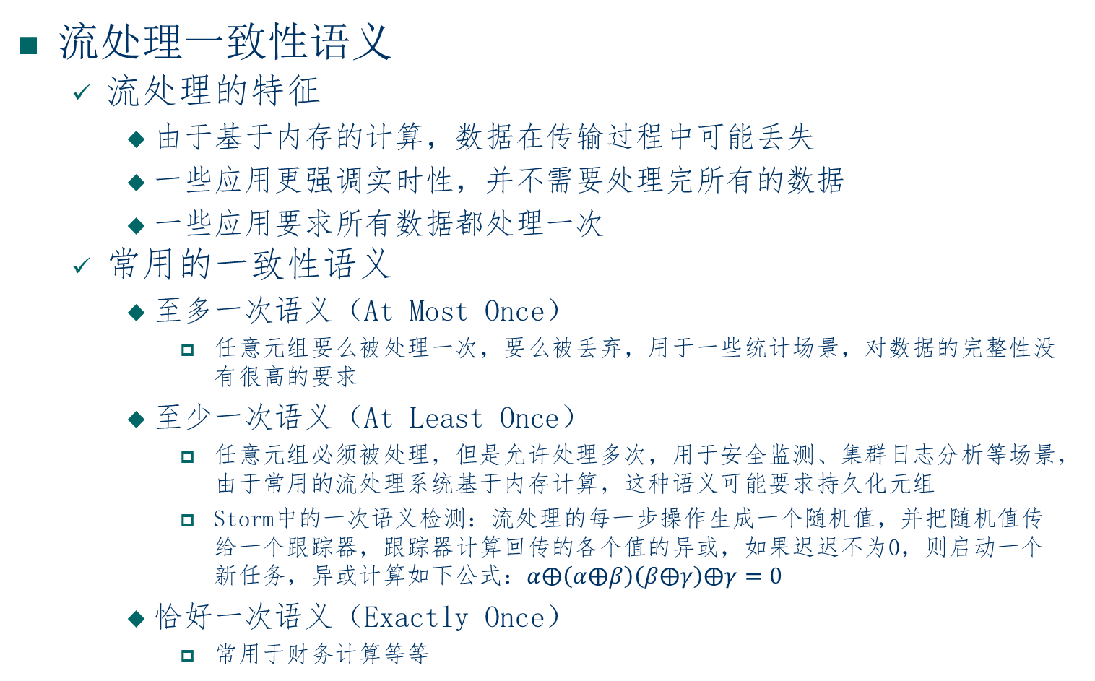
流处理的关键技术
流处理一致性语义
流处理的特征
由于基于内存的计算，数据在传输过程中可能丢失
一些应用更强调实时性，并不需要处理完所有的数据
一些应用要求所有数据都处理一次
常用的一致性语义
至多一次语义（At Most Once）
任意元组要么被处理一次，要么被丢弃，用于一些统计场景，对数据的完整性没有很高的要求
至少一次语义（At Least Once）
任意元组必须被处理，但是允许处理多次，用于安全监测、集群日志分析等场景，由于常用的流处理系统基于内存计算，这种语义可能要求持久化元组
Storm中的一次语义检测：流处理的每一步操作生成一个随机值，并把随机值传给一个跟踪器，跟踪器计算回传的各个值的异或，如果迟迟不为0，则启动一个新任务，异或计算如下公式：$α⨁\left(α⨁β\right)\left(β⨁γ\right)⨁γ=0$
恰好一次语义（Exactly Once）
常用于财务计算等等

Slide 12
流处理的关键技术
流处理的容错
Active-Active热备
发生故障时，可以迅速恢复执行
需要两倍的计算资源
常用在对实时性比较高的场景
检查点技术
周期性地将执行主节点的状态备份到备用节点中，主节点发生故障时，新的可用节点可以从备用节点拉取最近的检查点，从该检查点处恢复执行
常用于资源消耗敏感，对实时性不敏感的场景
上游备份
上游操作执行完毕之后，一些元组仍然保存，下游节点故障时，可以重新分发元组，再次计算

Slide 13
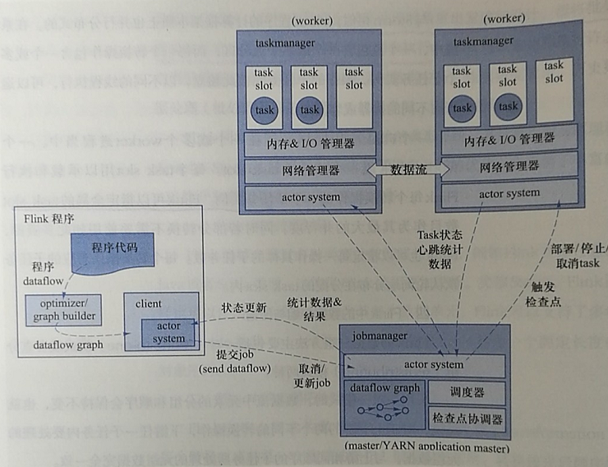
流处理的实例
Flink体系结构

Slide 14
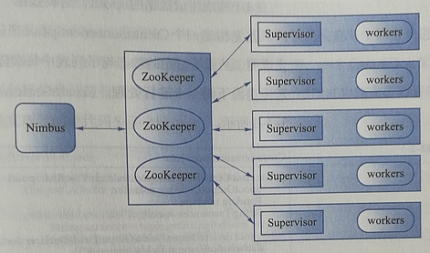
流处理的实例
Storm体系结构
Twitter的流处理系统

Slide 15
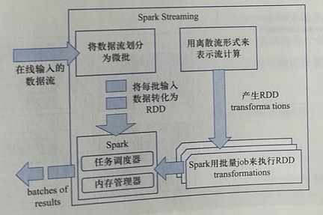
流处理的实例
Spark Stream体系结构
以批处理的手段解决流处理的问题

